Slide 1


UNIDAD TEMÁTICA
Proteínas, estructura y funciones
Tema: Enzimas, catalizadores biológicos
 | Universidad Autónoma del Estado de México Facultad de Química Licenciatura en Química Farmacéutica Biológica
Unidad de Aprendizaje
BIOQUÍMICA BÁSICA
M. en P. E. Ana Margarita Arrizabalaga Reynoso
Toluca de Lerdo; Estado de México. Septiembre de 2017

Slide 2
Guía para su uso
Debido a que cada vez más actividades de enseñanza-aprendizaje tienen lugar en línea o en aulas “inteligentes”, que disponen de una computadora y un equipo audiovisual, los profesores optamos por el uso de las presentaciones de Power Point para acompañar a los alumnos en sus procesos de instrucción o formación. La utilización de este tipo de recursos didácticos ayuda a los estudiantes a relacionarse de forma más favorable con el profesor, además de que los mantiene más interesados en el material que se presenta, ya que es de gran ayuda para su experiencia de aprendizaje.
Existen tres objetivos que prácticamente definen cualquier tipo de presentación (científica, comercial, financiera, entre otros): 1. Conectar con la audiencia; 2. Dirigir y mantener la atención; y 3. Fomentar la comprensión del tema a tratar. Estos tres objetivos constituyen tres claves para el éxito de toda presentación. Una buena estructura de la presentación, ayudada por un buen diseño del material favorecen captar el interés de los estudiantes y mantenerlo.

Slide 3
Guía para su uso
Ahora bien, la Bioquímica es la ciencia que estudia los procesos químicos que tienen lugar en los seres vivos. Sus propósitos consisten en estudiar: 1. La composición química de los seres vivos (las biomoléculas), 2. Las relaciones que se establecen entre dichos componentes (interacciones), 3. Sus transformaciones en los seres vivos (metabolismo), 4. La regulación de dichos procesos (fisiología).
Por lo tanto, el estudio de esta ciencia es difícil de percibirse a través de los sentidos ya que los sucesos que tienen lugar en el interior de un ser vivo no son observables a simple vista; se necesita, por tanto, facilitar la comprensión de esta clase de conocimientos, a través de la utilización de diversos recursos, instrumentos y técnicas experimentales que permitan estudiar estos aspectos de difícil observación directa.

Slide 4
Guía para su uso
Por esta razón, una presentación con diapositivas es un recurso didáctico, un medio o material, del que se dispone para conducir el aprendizaje de los alumnos; facilitando el desarrollo de contenidos específicos de un área en particular, el desarrollo de mecanismos de expresión y comunicación; así como el desarrollo de la imaginación y la capacidad creadora. Consecuentemente para los estudiantes representa una aproximación a la realidad de lo que se quiere enseñar, ofreciéndoles una noción más exacta de los hechos o fenómenos que se deben estudiar.
Finalmente, el tema “Enzimas, catalizadores biológicos” forma parte de la unidad temática “Proteínas, estructura y funciones” del programa de estudios de la unidad de aprendizaje de Bioquímica Básica, y es de gran relevancia ya que gracias a estas biomoléculas se catalizan las miles de reacciones metabólicas que se llevan a cabo en las células de todos los seres vivos.

Slide 5
Guía para su uso
Con base en su trascendencia representa una sección muy importante, no sólo para la Unidad de Aprendiza de Bioquímica Básica, sino para el área Bioquímica, en general.
Esta presentación incluye las nociones elementales que se deben comprender acerca de las Enzimas para identificar sus propiedades fisicoquímicas, las cuales permiten llevar a cabo las reacciones metabólicas en los sistemas biológicos, relacionándolas, además, con aspectos funcionales y dinámicos de una célula hasta los seres vivos que muestran niveles más altos de organización.

Slide 6

ENZIMAS
catalizadores biológicos

Slide 7
Justificación Académica
Las enzimas constituyen la clase de proteínas más amplia y más altamente especializada. El término enzima significa “levadura” porque muchos de los conocimientos que se tienen actualmente sobre las enzimas se han obtenido del estudio de las levaduras, que son microorganismos que producen la transformación de la glucosa en etanol. Las enzimas catalizan las miles de reacciones metabólicas que se dan en las células de todos los seres vivos.
Dada la relevancia de estas biomoléculas y con base en el propósito de la unidad de aprendizaje de Bioquímica Básica, los alumnos identifican las propiedades fisicoquímicas de las enzimas, mismas que permiten llevar a cabo las reacciones metabólicas en los sistemas biológicos, relacionándolas con aspectos funcionales y dinámicos de una célula hasta los más altos niveles de organización de los seres vivos.

Slide 8
Justificación Académica
Desde hace muchos siglos se han utilizado las propiedades de las enzimas para la producción de etanol o para la fabricación de quesos y fármacos. Pero durante mucho tiempo estuvo vigente la Teoría del Vitalismo, postulada por Luis Pasteur en 1850, según la cual haría falta un ser vivo para conseguir un producto orgánico. Eduard Buchner en 1897 consiguió extraer de las células de levadura las enzimas que catalizan la Fermentación Alcohólica, demostrando de esta manera que pueden actuar independientemente de la estructura celular.
Muchos descubrimientos como estos han permitido diferenciar la composición química, la organización estructural y funcional de las enzimas de las otras clases de proteína; así como explicar y contrastar la catálisis biológica en comparación con otros procedimientos de catálisis convencionales.

Slide 9
Justificación Académica
Por ejemplo, los sistemas biológicos están formados por una enorme variedad de reacciones bioquímicas, la inmensa mayoría de las cuales se llevan a cabo por entidades proteicas con actividad catalítica conocidas como enzima.
El metabolismo (del griego μεταβολή, metabole, que significa cambio, más el sufijo -ισμός (-ismo), que significa cualidad; es decir, es la cualidad que tienen los seres vivos de poder cambiar químicamente la naturaleza de ciertas sustancias)​ es el conjunto de reacciones bioquímicas y procesos fisicoquímicos que ocurren en una célula y en los organismos vivos.​ Estos complejos procesos interrelacionados son la base de la vida, a escala molecular y permiten las diversas actividades de las células: crecer, reproducirse, mantener sus estructuras y responder a estímulos, entre otras actividades.

Slide 10
Justificación Académica
La economía que la actividad celular impone sobre sus recursos obliga a organizar estrictamente las reacciones químicas del metabolismo en vías o rutas metabólicas en las que un compuesto químico denominado sustrato es transformado en otro que recibe el nombre de producto y éste a su vez funciona como sustrato para generar otro producto, en una secuencia de reacciones en las que intervienen diferentes enzimas; por lo general, una para cada sustrato-reacción.
El diagrama de la siguiente diapositiva muestra las diversas rutas metabólicas, representando con un círculo cerrado cada reacción catalizada por una enzima.

Slide 11
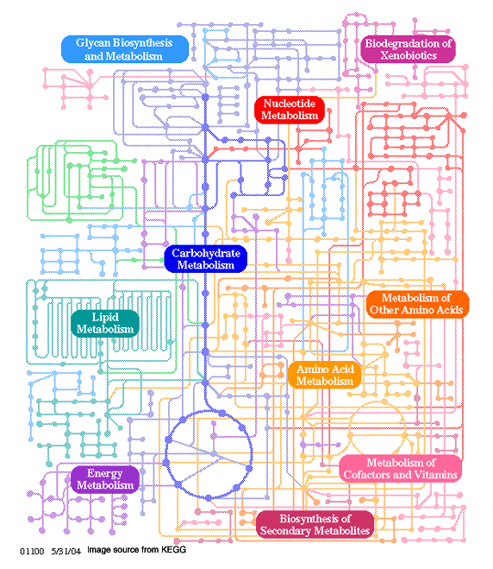
Esquema del Metabolismo
Fuente: web.standford.edu.,2017

Slide 12
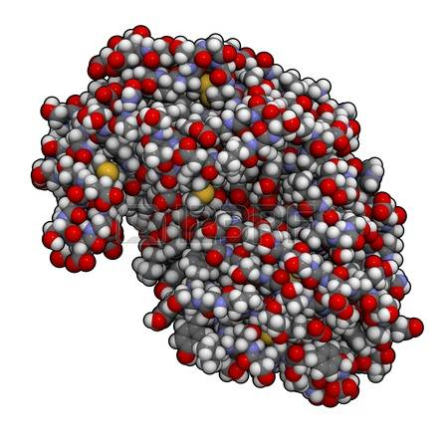
Justificación Académica
Las enzimas son cruciales en el metabolismo porque agilizan las reacciones fisicoquímicas al convertir posibles reacciones termodinámicas deseadas pero "no favorables", mediante un acoplamiento en reacciones favorables. Las enzimas también se comportan como factores reguladores de las vías metabólicas —de las que modifican la funcionalidad y por ende la actividad completa— en respuesta al ambiente y a las necesidades de la célula o según la presencia de señales de otras células.
Estructura Química de la Pepsina.
Fuente: Stock Photo 16647850, 2017

Slide 13
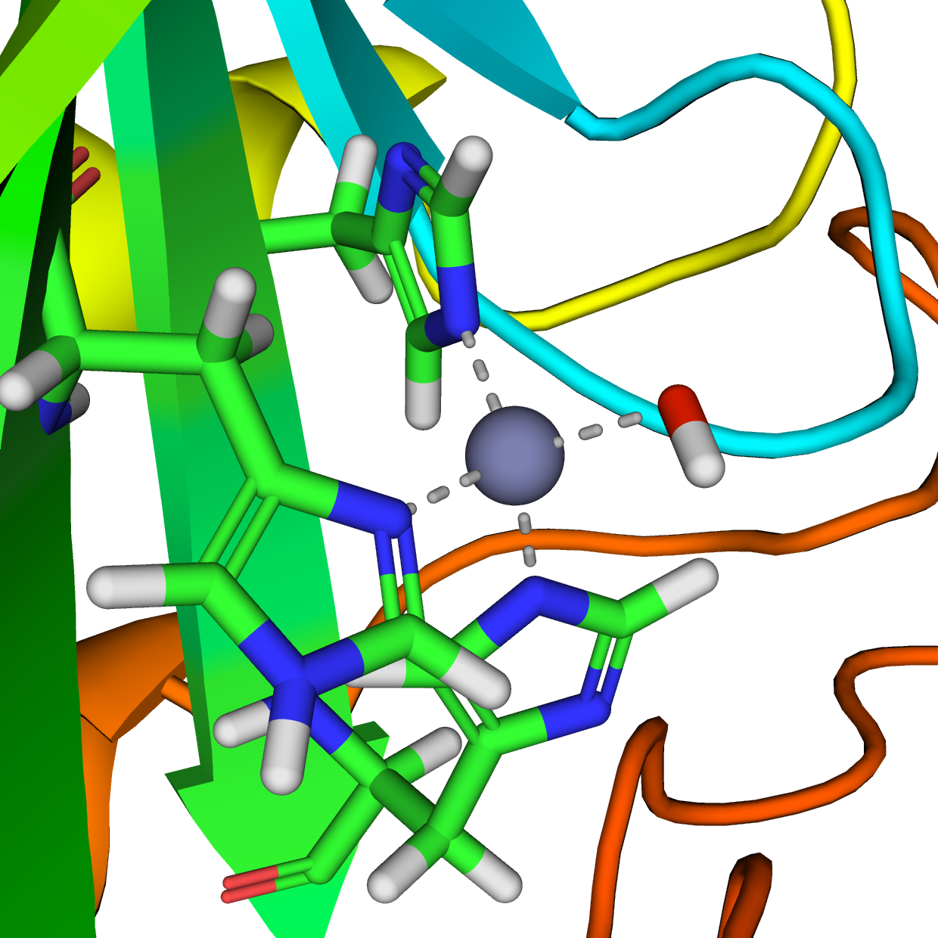
Justificación Académica
Las enzimas son polímeros biológicos que catalizan las reacciones químicas que hacen posible la vida tal como la conocemos. La presencia y el mantenimiento de un conjunto completo y equilibrado de enzimas son esenciales para la desintegración de nutrientes a fin de que proporcionen energía y bloques de construcción químicos; el montaje de esos bloques de construcción hacia proteínas, DNA, membranas, células y tejidos, y la utilización de energía para impulsar la motilidad celular, la función neural y la contracción muscular.
Estructura del sitio activo de la Anhidrasa Carbónica
Fuente: Wordpress, 2017

Slide 14
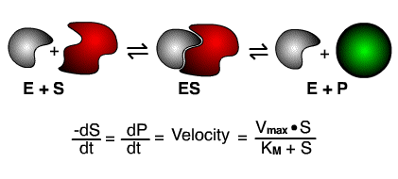
Catálisis Enzimática
Modelo de Michaelis Menten.
Fuente: Nelson, 2015
Secuencia de una reacción enzimática.
Fuente: Curso de Biología. U. de Chile, 2016

Slide 15
Catálisis Enzimática
¿Qué es un catalizador?
Un catalizador es una sustancia que aumenta la velocidad de una reacción química, sin verse alterada ella misma en el proceso de la reacción.

Slide 16
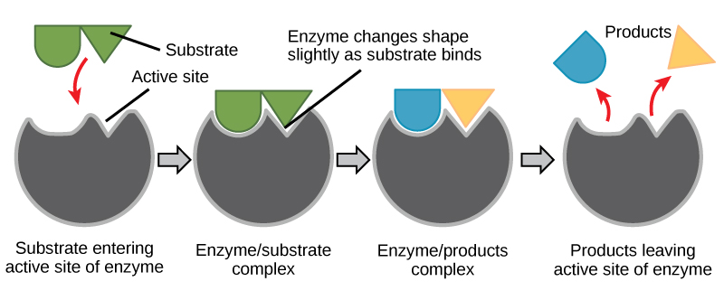
Catálisis Enzimática
Mecanismo de acción de las enzimas.
Fuente: Wikimedia Commons, 2017

Slide 17
Catálisis Enzimática
¿Qué es un catalizador enzimático?
Es un catalizador biológico, aunque no todos ellos son proteínas y que reciben el nombre de ENZIMAS. Estos catalizadores biológicos se encuentran entre los más eficaces y específicos que se conocen.

Slide 18
Catálisis Enzimática
Un catalizador verdadero, aunque participa en el proceso de reacción no se modifica por éste. Además, los catalizadores modifican la velocidad de los procesos, pero no afectan la posición de equilibrio de una reacción.

Slide 19
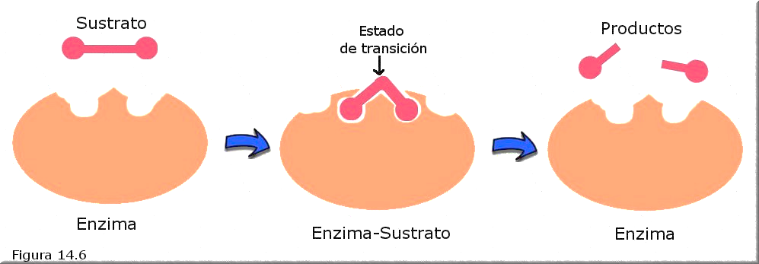
Catálisis Enzimática
La sustancia sobre de la cual actúa una enzima se denomina sustrato de esa enzima.
Mecanismo de acción de las enzimas.
Fuente: sites google.com., 2017

Slide 20
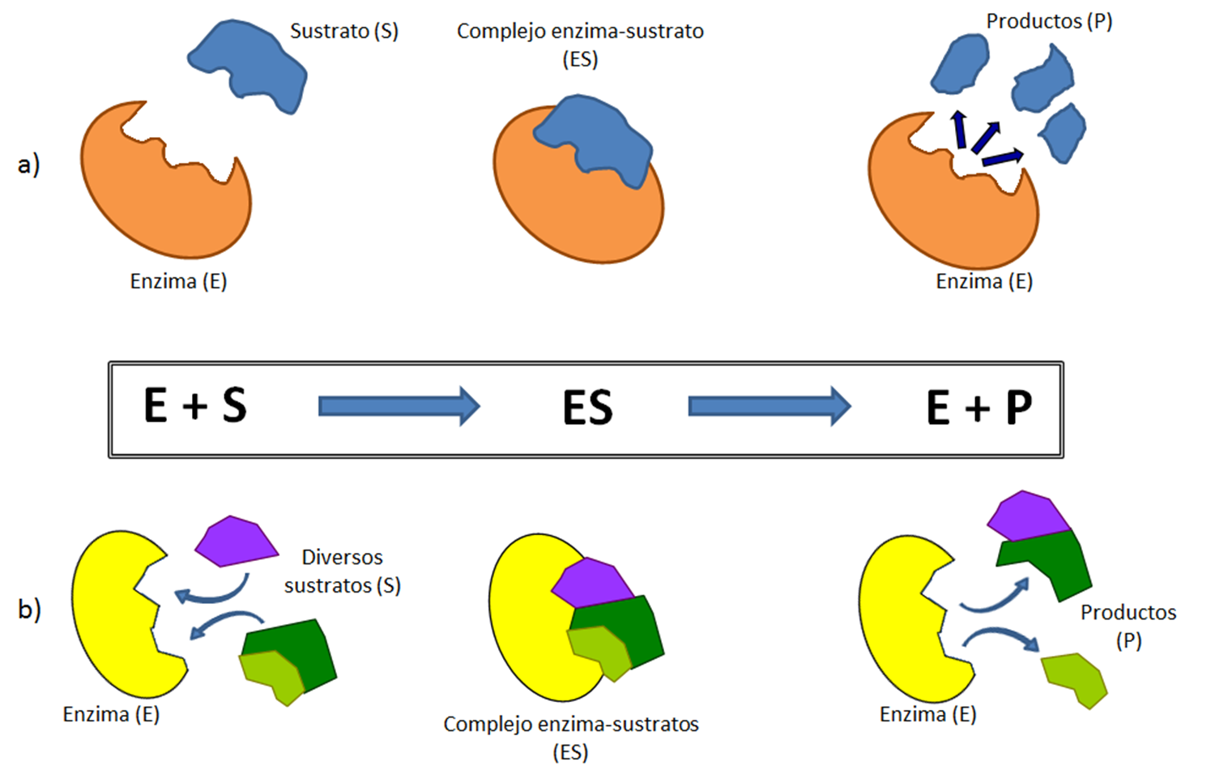
CARACTERÍSTICAS DE LAS ENZIMAS
Mecanismo de acción de las enzimas.
Fuente: sites google.com., 2017

Slide 21
Catálisis Enzimática
Las enzimas existen generalmente en concentraciones muy bajas en las células, donde aumentan la velocidad de reacción sin alterar su equilibrio; es decir, la velocidad de una reacción directa e inversa aumentan en un rango de 10³ a 10¹².

Slide 22
Catálisis Enzimática
La especificidad de reacción determina la ausencia de subproductos en las reacciones enzimáticas y el rendimiento de las mismas es del cien por ciento. Esta especificidad supone un ahorro de energía y protege frente al desaprovechamiento de metabolitos en las células.

Slide 23
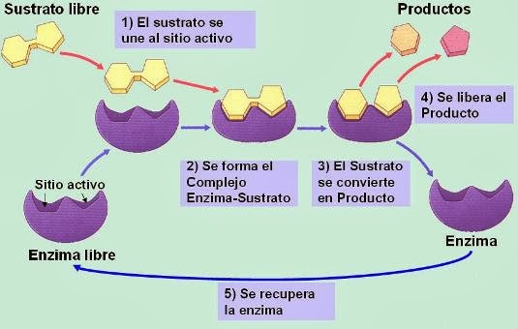
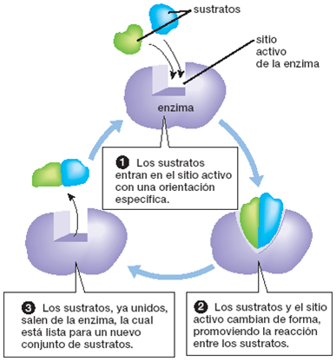
Catálisis Enzimática
Mecanismo de acción de las enzimas.
Fuente: McKee, 2014

Slide 24
Catálisis Enzimática
La elevada velocidad de las reacciones catalizadas enzimáticamente, a diferencia de las reacciones no catalizadas.
Aceleran las reacciones biológicas.

Slide 25
Catálisis Enzimática
Las enzimas son tan esteroespecíficas que catalizan reacciones químicas en las cuales son capaces de diferenciar entre enantiómeros y entre grupos prácticamente idénticos, por lo que se dice que presentan especificidad reactiva.

Slide 26
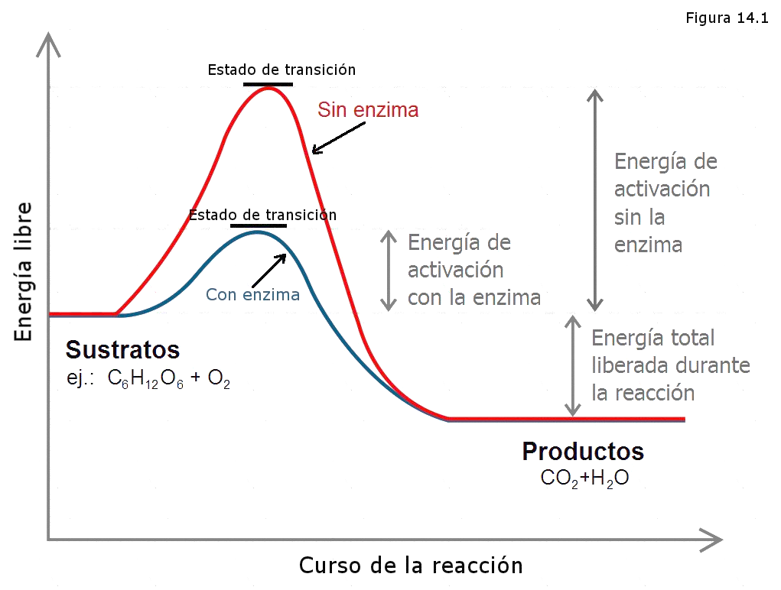
Mecanismo de acción de las Enzimas
Mecanismo de acción de las enzimas

Slide 27
Mecanismo de acción de las Enzimas
Las reacciones catalizadas por enzimas presentan un rendimiento del cien por ciento ya que transforman todo el sustrato en producto, por lo tanto no hay formación de subproductos. Esta propiedad se conoce como eficiencia catalítica.

Slide 28
Mecanismo de acción de las Enzimas
Las reacciones enzimáticas tienen la capacidad de reaccionar en condiciones suaves de temperatura y de pH.
Por su naturaleza proteica, las enzimas pueden ser desnaturalizas.

Slide 29
Mecanismo de acción de las Enzimas
La actividad de algunas enzimas depende solamente de su ESTRUCTURA PROTEICA mientras que otras necesitan a demás de un COFACTOR. La enzimas generalmente constan de dos partes:

Slide 30
Mecanismo de acción de las Enzimas
APOENZIMA es la parte proteica y por sí misma es catalíticamente inactiva.
COENZIMA es un cofactor de naturaleza metálica (ión metálico) o una vitamina que no se une covalentemente a la enzima.

Slide 31
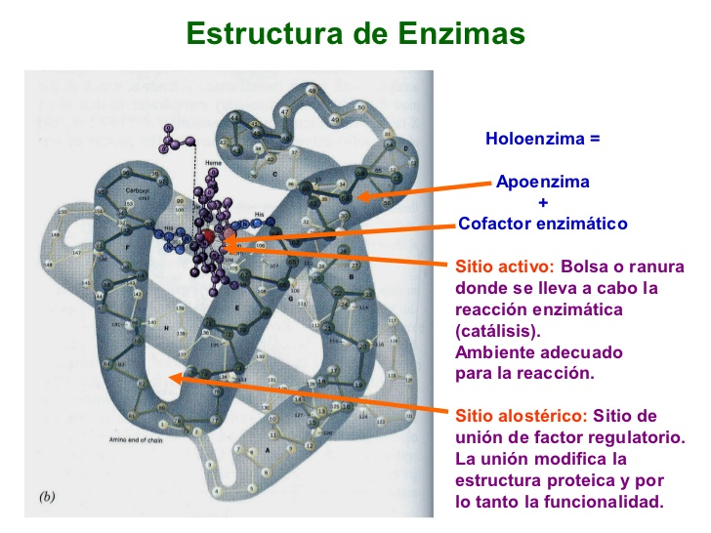
Mecanismo de acción de las Enzimas
Estructura de una enzima.
Fuente: Rodwell, 2013

Slide 32
Mecanismo de acción de las Enzimas
HOLOENZIMA es la enzima catalíticamente activa y está formada por la apoenzima y la coenzima.
GRUPO PROSTETICO es la coenzima unida covalentemente a la proteína.

Slide 33
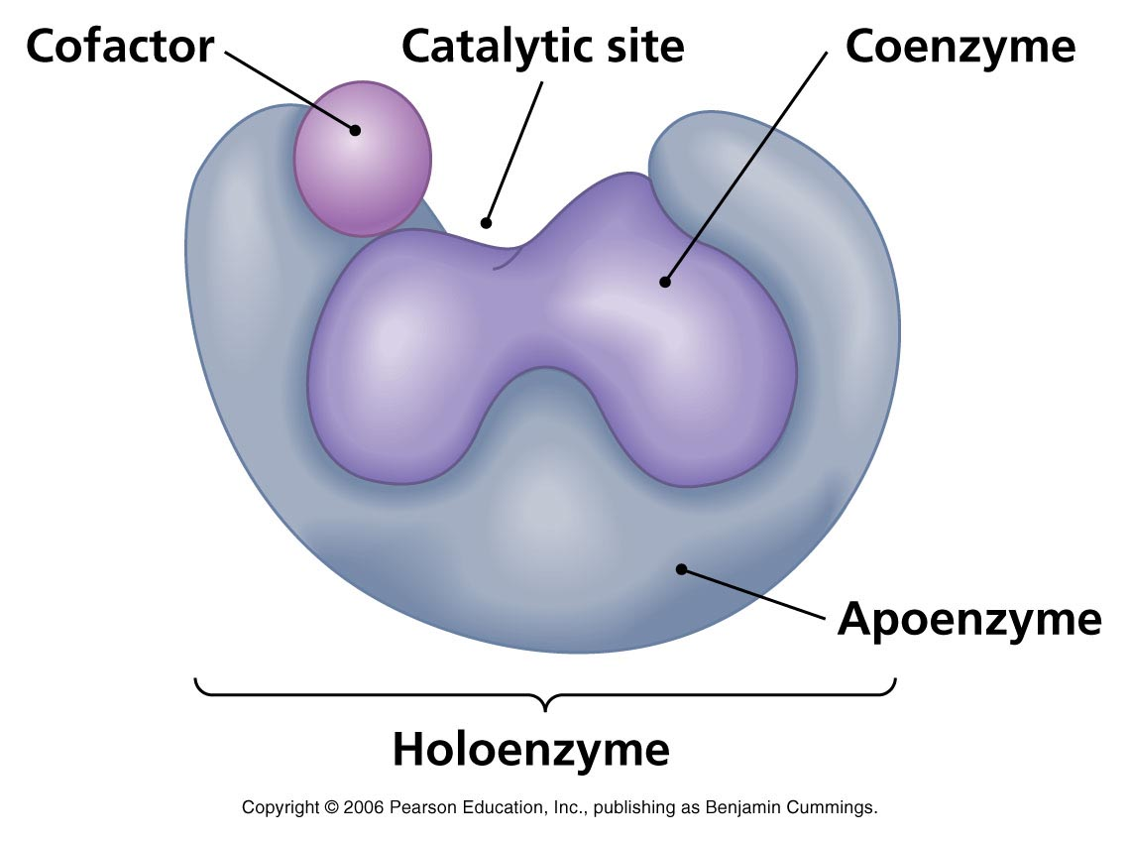
Mecanismo de acción de las Enzimas
Estructura de una enzima.
Fuente: Murray, 2013

Slide 34
Mecanismo de acción de las Enzimas
Los enzimas son biomoléculas especializadas en la catálisis de las reacciones químicas que tienen lugar en la célula. Son muy eficaces como catalizadores ya que son capaces de aumentar la velocidad de las reacciones químicas mucho más que cualquier catalizador artificial conocido.

Slide 35
Mecanismo de acción de las Enzimas
Además son altamente específicos ya que cada uno de ellos induce la transformación de un sólo tipo de sustrato y no de otras que se puedan encontrar en el medio de reacción.
Algunos conceptos básicos acerca de la velocidad de las reacciones químicas y el fenómeno de la catálisis biológica son:

Slide 36
Mecanismo de acción de las Enzimas
La teoría cinética química establece que las reacciones químicas transcurren molécula a molécula de modo que una reacción tal como
R (reactivos) → P (productos)
tiene lugar porque una determinada fracción de la población de moléculas R, en un instante dado, posee energía suficiente como para alcanzar un estado activado llamado estado de transición.

Slide 37
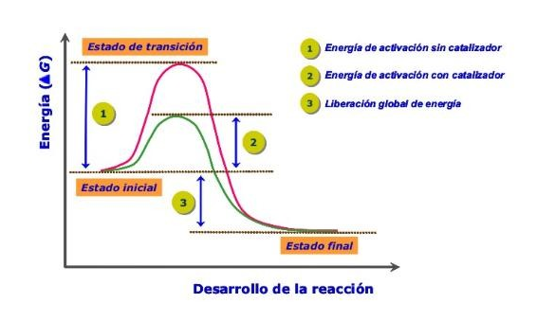
Mecanismo de acción de las Enzimas
Cinética de una reacción enzimática.
Fuente: http://depa.pquim.unam.mx/proteinas/enzimas/img1c.html

Slide 38
Mecanismo de acción de las Enzimas
En el estado de transición es muy fácil que se rompan o se formen uno o más enlaces químicos para formar los productos (P). Es frecuente confundir el estado de transición con un intermediario de reacción.

Slide 39
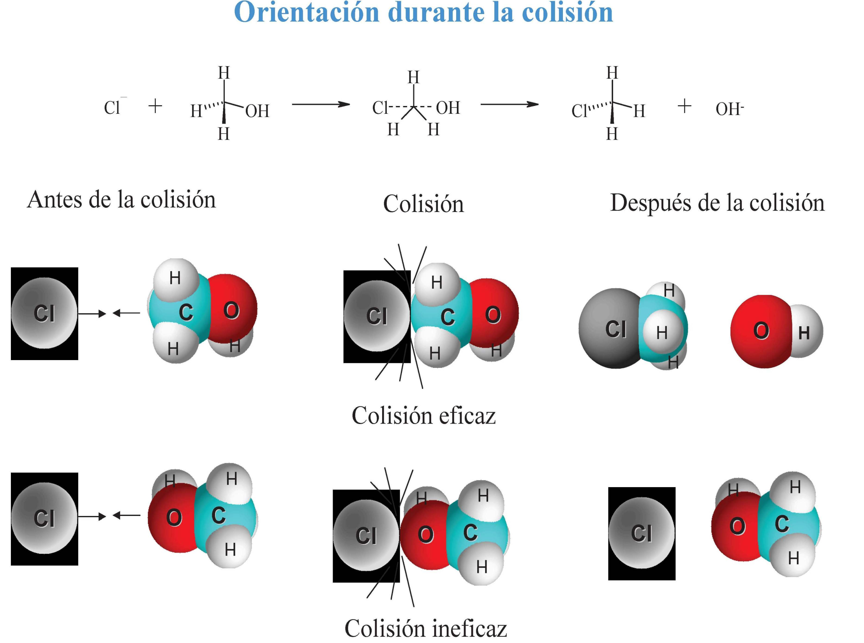
CARACTERISTICAS DE LAS ENZIMAS

Slide 40
Mecanismo de acción de las Enzimas
Sin embargo, este estado no es ninguna especie química concreta, sino que puede definirse con más exactitud como un "momento molecular fugaz", altamente inestable, en el que uno o más enlaces químicos están muy próximos a romperse o a formarse.

Slide 41
Mecanismo de acción de las Enzimas
La velocidad de una reacción química es proporcional al número de moléculas por unidad de tiempo con energía suficiente para alcanzar el estado de transición.

Slide 42
Mecanismo de acción de las Enzimas
Este estado de transición posee una energía superior a la de los reactivos y a la de los productos constituyendo entre ellos una barrera energética que debe superarse para que la reacción tenga lugar. La diferencia entre la energía de los reactivos y la del estado de transición recibe el nombre de energía libre de activación.

Slide 43
Mecanismo de acción de las Enzimas
Existen dos métodos generales mediante los cuales puede acelerarse la velocidad de una reacción química. Uno de ellos consiste en la elevación de la temperatura de modo que al incrementarse el movimiento térmico de las moléculas reaccionantes aumenta la fracción de moléculas que poseen energía suficiente para alcanzar el estado de transición.

Slide 44
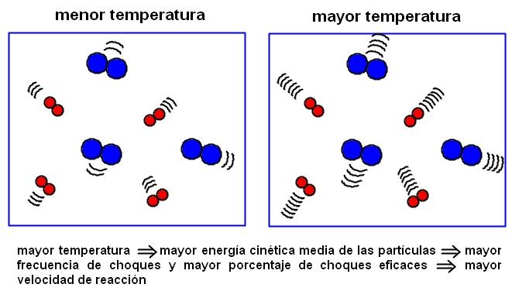
CARACTERISTICAS DE LAS ENZIMAS

Slide 45
Mecanismo de acción de las Enzimas
El otro método consiste en usar un catalizador, sustancia que se combina de un modo transitorio con los reaccionantes de manera que éstos alcanzan un estado de transición de menor energía de activación; cuando se forman los productos se regenera el catalizador libre.

Slide 46
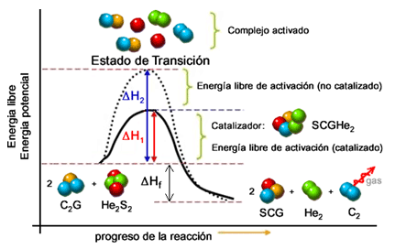
CARACTERISTICAS DE LAS ENZIMAS
Mecanismo de acción de las enzimas.
Fuente: Wikimedia Commons, 2017

Slide 47
Mecanismo de acción de las Enzimas
Así, un catalizador es una sustancia que, sin consumirse en el proceso, aumenta la velocidad de una reacción química rebajando la barrera de energía de activación. Es conveniente resaltar el hecho de que los catalizadores no alteran los equilibrios de las reacciones químicas, sólo consiguen que dichos equilibrios se alcancen más rápidamente de lo que lo harían en ausencia de catalizador.

Slide 48
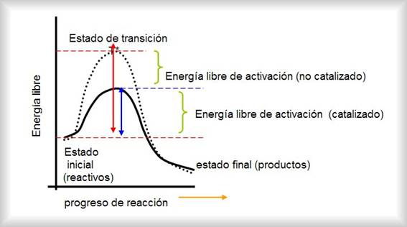
Mecanismo de acción de las Enzimas
Cinética de una reacción enzimática.
Fuente: http://depa.pquim.unam.mx/proteinas/enzimas/img1c.html

Slide 49
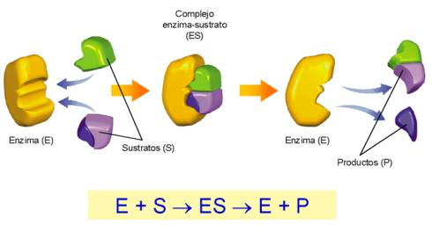
Mecanismo de acción de las Enzimas
Mecanismo de acción de las enzimas.
Fuente: Campbell, 2016

Slide 50
Mecanismo de acción de las Enzimas
Las moléculas de enzimas contienen hendiduras o cavidades denominadas SITIO ACTIVO. El sitio activo está formado por las cadenas laterales de residuos específicos, lo que ocasiona que tenga un arreglo tridimensional particular, diferente al resto de la proteína. El sitio activo presenta afinidad por la estructura tridimensional del sustrato.

Slide 51
Mecanismo de acción de las Enzimas
Enzima
Sustrato
Sitio activo vacio
Sitio activo ocupado
Representación de la formación del complejo enzima-sustrato

Slide 52
Mecanismo de acción de las Enzimas
El sitio activo la enzima (E) une al substrato (S) formando un complejo enzima-substrato (ES). En el complejo ES, E transforma a S en él o los productos, formando el complejo enzima-producto (EP), finalmente la enzima libera del sitio activo a P, regenerándose.
E + S ES E + P

Slide 53
Mecanismo de acción de las Enzimas
Las reacciones catalizadas enzimáticamente tienen lugar en la cavidad asimétrica de la enzima (sitio activo). La composición química y la conformación tridimensional del sitio activo determinan la especificidad de la catálisis enzimática.

Slide 54
Mecanismo de acción de las Enzimas
La mayoría de las reacciones catalizadas por enzimas son muy eficientes y transcurren desde 10⁶ hasta 10¹⁴ veces más rápido que la misma reacción no catalizada. Típicamente, cada molécula de enzima es capaz de transformar cada segundo de 100 a 1000 moléculas de substrato en producto. El número de estas moléculas transformadas a producto por molécula de enzima en cada segundo, se conoce como el Número de Recambio o Constante Catalítica.

Slide 55
Mecanismo de acción de las Enzimas
Teóricamente el sitio activo se divide en el sitio de unión que comprende residuos de aminoácidos que entran en contacto con el sustrato y el sitio catalítico formado por aquellos residuos directamente responsables de la catálisis.

Slide 56
Mecanismo de acción de las Enzimas
Estructura de enzimas.
Fuente: Nelson, 2015

Slide 57
Mecanismo de acción de las Enzimas
Las enzimas son muy específicas por el substrato de la reacción que catalizan. Interactúan con una o muy pocas moléculas y catalizan únicamente un tipo de reacción, por lo que las moléculas con las que interactúan deben ser muy parecidas, tanto en composición, como en estructura tridimensional.

Slide 58
Mecanismo de acción de las Enzimas
Existen dos teorías para explicar la unión específica del sustrato al sitio activo de la enzima:
Teoría de la llave y la cerradura: Las enzimas son muy específicas, como sugirió Emil Fischer en 1894. Con base en sus resultados dedujo que ambas moléculas, la enzima y su sustrato, poseen complementariedad geométrica; es decir, sus estructuras encajan exactamente una en la otra.

Slide 59
Mecanismo de acción de las Enzimas
Este modelo ha sido denominado como el Modelo de la “Llave-cerradura", refiriéndose a la enzima como a una especie de cerradura y al sustrato como a una llave que encaja de forma perfecta en dicha cerradura. Sin embargo, si bien este modelo explica la especificidad de las enzimas, falla al intentar explicar la estabilización del estado de transición que logran adquirir las enzimas..

Slide 60
Mecanismo de acción de las Enzimas
Teoría del ajuste inducido
En 1958, Daniel Koshland sugirió una modificación al Modelo de la “llave-cerradura”, indicando que las enzimas son estructuras flexibles y así el sitio activo puede cambiar su conformación estructural por la interacción con el sustrato.​

Slide 61
Mecanismo de acción de las Enzimas
Como resultado de ello, la cadena aminoácida que compone el sitio activo es moldeada en posiciones precisas, lo que permite a la enzima llevar a cabo su función catalítica. En algunos casos el sustrato cambia ligeramente de forma para entrar en el sitio activo. El sitio activo continua dicho cambio hasta que el sustrato está completamente unido, momento en el cual queda determinada la forma y la carga final.​

Slide 62
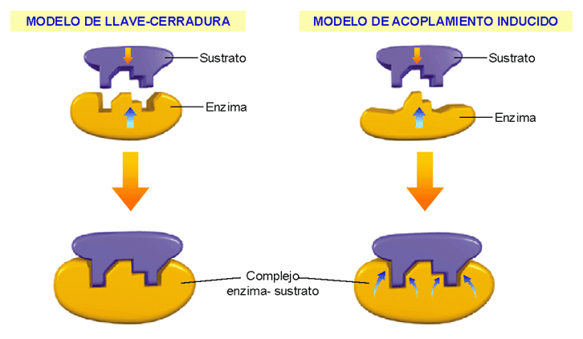
Mecanismo de acción de las Enzimas
Estructura de enzimas.
Fuente: Nelson, 2015

Slide 63
Nomenclatura de las enzimas
Los nombres de uso frecuente para casi todas las enzimas describen el tipo de reacción catalizada, seguido por el sufijo -asa. Así, por ejemplo, las deshidrogenasas eliminan átomos de hidrógeno, las proteasas hidrolizan proteínas y las isomerasas catalizan reordenamientos de la configuración de los sustratos.

Slide 64
Nomenclatura de las enzimas
Por ejemplo:
Ureasa: Enzima cuyo sustrato es la urea.
Lactasa: Enzima cuyo sustrato es la lactosa.
Amilasa: Enzima cuyo sustrato es el almidón.
Ribonucleasa: Enzima que hidroliza Ribonucleótidos pirimidínicos.

Slide 65
Nomenclatura de las enzimas
En algunos casos existen modificadores que pueden preceder o seguir al nombre para indicar el sustrato como la Xantina oxidasa; la fuente de la enzima como Ribonucleasa pancreática; su mecanismo de regulación como la Lipasa sensible a hormona o una característica de su mecanismo de acción como la Cisteína proteasa.

Slide 66
Nomenclatura de las enzimas
Lactato deshidrogenasa: Enzima que deshidrogena (elimina Hidrógenos) al Lactato.
Adenilato ciclasa: hace un ciclo en la adenina.
Cuando es necesario, se añaden designaciones alfanuméricas para identificar múltiples formas de una enzima como RNA polimerasa III o Proteína cinasa Cβ.

Slide 67
Nomenclatura de las enzimas
Algunas enzimas poseen nombres que no representan su actividad o sustrato:
Lisozima: Posee la capacidad de degradar la pared bacteriana por medio de la ruptura de enlaces glucosídicos en el Péptidoglicano bacteriano.
Tripsina: es una enzima peptidasa que rompe los enlaces de las proteínas mediante hidrólisis para formar péptidos de menor tamaño y liberar aminoácidos.

Slide 68
Nomenclatura de las enzimas
A fin de resolver estas dificultades, la International Union of Biochemists (IUB) creó un sistema de nomenclatura de enzimas sin ambigüedad, en el cual cada enzima tiene un nombre y número de código singular que identifican el tipo de reacción catalizada. Cada tipo de enzimas tiene un número EC de cuatro dígitos y un nombre complejo pero preciso.

Slide 69
Nomenclatura de las enzimas
Nomenclature Committee of the
International Union of Biochemistry and Molecular
Biology (NC-IUBMB)
EC 1 OXIDOREDUCTASE
EC 1.4 Acting on the CH-NH2 group of donors
EC 1.4.1 With NAD+ or NADP+ as acceptor
Examples:
EC 1.4.1.1 alanine dehydrogenase
EC 1.4.1.2 glutamate dehydrogenase
EC 1.4.1.3 glutamate dehydrogenase [NAD(P)+]
EC 1.4.1.4 glutamate dehydrogenase (NADP+)
EC 1.4.1.5 L-amino-acid dehydrogenase
EC 1.4.1.6 deleted, included in EC 1.4.4.1
EC 1.4.1.7 serine 2-dehydrogenase
EC 1.4.1.8 valine dehydrogenase (NADP+)
EC 1.4.1.9 leucine dehydrogenase

Slide 70
Nomenclatura de las enzimas
La Unión Internacional de Bioquímica y Biología Molecular (IUBMB), desarrolló un sistema de nomenclatura en el cual las enzimas se dividen en seis clases principales, cada una con numerosos subgrupos.

Slide 71
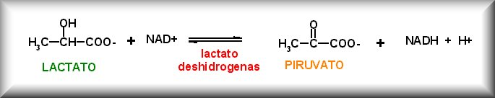
Nomenclatura de las enzimas
1. Oxidoreductasas
Catalizan reacciones de oxido-reducción
2e⁻
Nomenclatura de las Enzimas.
Fuente: http://depa.pquim.unam.mx/proteinas/enzimas/img1c.html

Slide 72
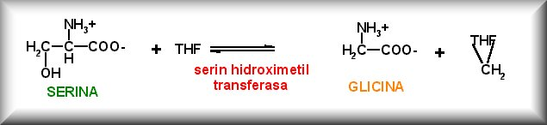
Nomenclatura de las enzimas
2. Transferasas
Catalizan la transferencia de grupos que contienen C, N y P
Nomenclatura de las Enzimas.
Fuente: http://depa.pquim.unam.mx/proteinas/enzimas/img1c.html

Slide 73
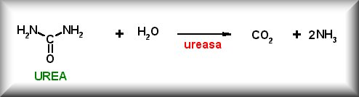
Nomenclatura de las enzimas
3. Hidrolasas
Catalizan la ruptura de enlaces por la adición de una molécula de agua
Nomenclatura de las Enzimas.
Fuente: http://depa.pquim.unam.mx/proteinas/enzimas/img1c.html

Slide 74
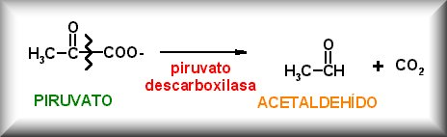
Nomenclatura de las enzimas
4. Liasas
Catalizan la ruptura de enlaces C-C y C-S y algunos enlaces C-N
Nomenclatura de las Enzimas.
Fuente: http://depa.pquim.unam.mx/proteinas/enzimas/img1c.html

Slide 75
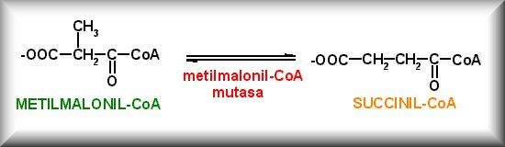
Nomenclatura de las enzimas
5. Isomerasas
Catalizan la racemización de isómeros ópticos o geométricos
Nomenclatura de las Enzimas.
Fuente: http://depa.pquim.unam.mx/proteinas/enzimas/img1c.html

Slide 76
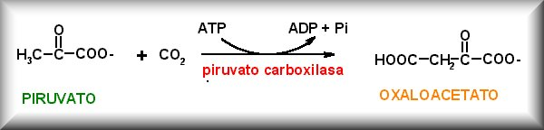
Nomenclatura de las enzimas
6. Ligasas
Catalizan la formación de enlaces entre C y O, S y N. Esta reacción solo es posible mediante la energía derivada de fosfatos ricos en energía como el ATP
Nomenclatura de las Enzimas.
Fuente: http://depa.pquim.unam.mx/proteinas/enzimas/img1c.html

Slide 77
Cinética enzimática
Una reacción catalizada enzimáticamente obedece a las leyes químicas, al igual que la reacción no catalizada correspondiente. Para que una reacción química ocurra tienen que verificarse tres condiciones:

Slide 78
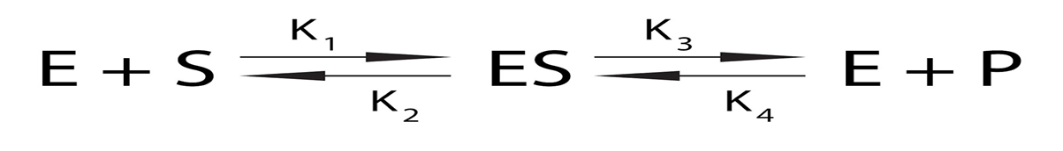
Cinética enzimática
Los reactivos o sustratos deben colisionar para que se lleve a cabo la reacción
La colisión molecular tiene que ocurrir con una orientación adecuada

Slide 79
Cinética enzimática
Los reactivos deben poseer suficiente energía. Esta energía se denomina ENERGÍA DE ACTIVACIÓN. En las reacciones catalizadas enzimáticamente disminuye la energía de activación y aumenta la probabilidad de una orientación adecuada de los reactivos, factores que actúan conjuntamente y producen velocidades de reacción mayores.

Slide 80
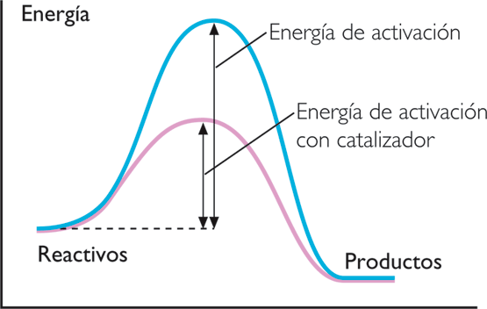
Cinética enzimática
Termodinámica de la catálisis biológica.
Fuente: Rodwell, 2016

Slide 81
Cinética enzimática
Efecto de la Concentración del Sustrato sobre la Actividad Enzimática
Fuente: Elaboración propia, 2017

Slide 82
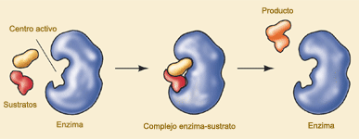
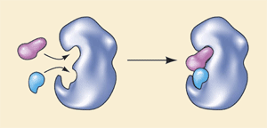
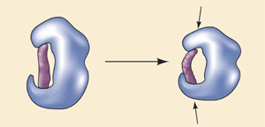
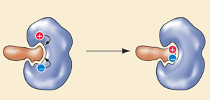
Cinética enzimática
Mecanismo de acción de las enzimas.
Fuente: Campbell, 2016

Slide 83
Cinética enzimática
El estudio cuantitativo de la catálisis enzimática, conocido como Cinética Enzimática, proporciona información sobre las velocidades de reacción. Los estudios cinéticos también miden la afinidad de las enzimas por los sustratos y por los inhibidores y permite entrever los mecanismos de reacción.

Slide 84
Cinética enzimática
A su vez, la cinética enzimática ayuda a comprender las fuerzas que regulan las vías metabólicas.
La velocidad de la reacción enzimática es proporcional a la concentración del sustrato y por lo tanto a la concentración del producto formado.

Slide 85
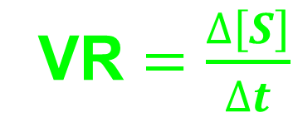
Cinética enzimática
El orden de las reacciones es la suma de los exponentes de los términos de concentración en la expresión de velocidad; se determina en forma empírica; es decir, mediante experimentación, permitiendo obtener conclusiones del mecanismo de la reacción.
VR $=\frac{∆\left[S\right]}{∆t}$

Slide 86
Cinética enzimática
Se dice que una reacción sigue una Cinética de Primer Orden si la velocidad depende de la primera potencia de la concentración de un solo sustrato y sugiere que el paso limitante de la velocidad es una reacción unimolecular. En cualquier reacción, el tiempo que se requiere para que se consuma la mitad de las moléculas reaccionantes se denomina Vida Media (t_{1/2}).

Slide 87
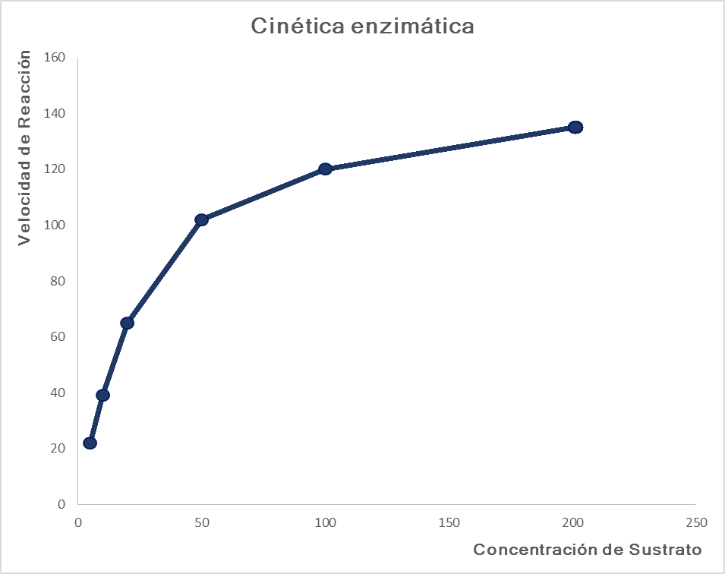
Cinética enzimática
Saturación de la enzima por el sustrato (Vmax)
Progreso de una reacción catalizada por enzimas.
Fuente: Elaboración propia, 2017

Slide 88
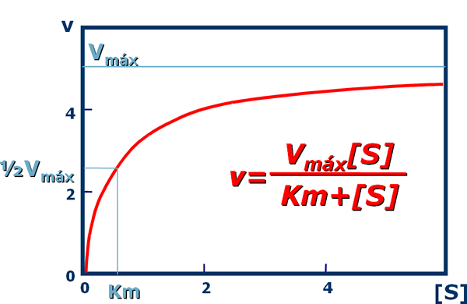
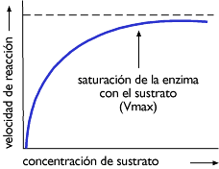
Cinética enzimática
Modelo de Michaelis – Menten para la Catálisis Enzimática.
Fuente: Rodwell, 2017

Slide 89
Cinética enzimática
La cinética enzimática es el estudio de la velocidad a la que tienen lugar las reacciones bioquímicas y permite la descripción detallada de las diversas etapas de un proceso de reacción y la secuencia en que tienen lugar.
Ahora bien, la velocidad de una reacción y la forma en que cambia esta velocidad en respuesta a diferentes condiciones está íntimamente ligada a la ruta seguida por la reacción y es, por consiguiente, indicativa de su mecanismo de reacción.

Slide 90
Cinética enzimática
En este mimo sentido, como cada molécula es capaz de catalizar solo cierto número de reacciones en un tiempo determinado, la velocidad de la reacción (casi siempre expresada como moles de producto formados por segundo) se aproxima a la velocidad máxima conforme se eleva la concentración de sustrato.
La concentración de sustrato a la cual la reacción alcanza la mitad de su velocidad máxima (Vmax/2) se llama constante de Michaelis o K_{M}.

Slide 91
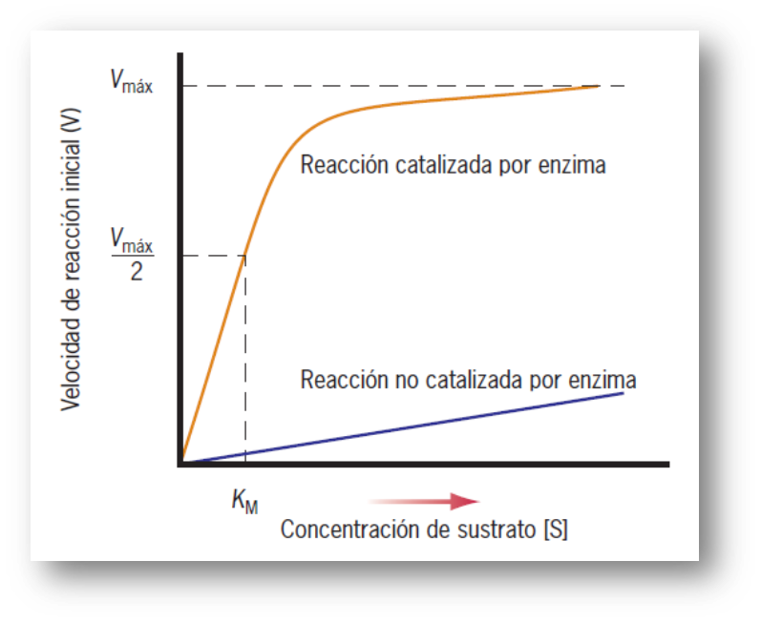
Cinética enzimática
Cinética Enzimática.
Fuente: Karp, 2016

Slide 92
Cinética enzimática
A finales del siglo XIX, estudios sistemáticos del efecto de la concentración inicial del sustrato sobre la actividad de las enzimas (1882) introdujeron el concepto del complejo enzima-sustrato como intermediario del proceso de catálisis enzimática (estado de transición).
En 1913, Leonor Michaelis y Maud Menten desarrollaron esta teoría y propusieron una ecuación de velocidad que explica el comportamiento cinético de las enzimas.

Slide 93
Cinética enzimática
Michaelis y Menten dedujeron la relación entre la velocidad máxima (Vmax) de una reacción catalizada enzimáticamente, la formación del complejo enzima-sustrato [ES] y la formación de producto [P]. La representación gráfica de la Ecuación de Michaelis-Menten es una hipérbola. La Velocidad Máxima (Vmax) corresponde al valor máximo al que tiende la curva experimental y la Constante de Michaelis-Menten (K_{M}) corresponde a la concentración de sustrato a la cual la velocidad de la reacción es la mitad de la Vmax.

Slide 94
Cinética enzimática
En condiciones de alta concentración de sustrato [S], todos los sitios activos de la enzima se encontrarán saturados y por tanto la velocidad de reacción alcanza su velocidad máxima (Vmax).
En las enzimas que presentan este comportamiento se asume la existencia de un complejo enzima sustrato intermediario [ES].

Slide 95
Cinética enzimática
Así, al combinarse la enzima [E] con el sustrato [S] se forma rápidamente el complejo [ES] con una constante de velocidad K₁. En este momento el complejo [ES] puede:
Formar el producto [P] y regenerar la enzima [E] con una constante de velocidad K₃, en una reacción mucho más lenta que la anterior, por lo que se considera la etapa limitante de la reacción; o
Puede disociarse generando nuevamente enzima [E] y sustrato [S] con una constante velocidad K₂

Slide 96
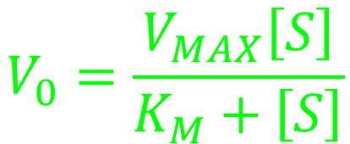
Cinética enzimática
Según este modelo la velocidad (Vo) de una reacción catalizada enzimáticamente será:
Vo = K₃[ES]
Como el valor [ES] no es fácil de obtener, es necesario una expresión equivalente, con valores conocidos, obtenidos por deducción matemática la Ecuación de Michaelis – Menten:
$$V_{0}=\frac{V_{MAX}\left[S\right]}{K_{M}+\left[S\right]}$$

Slide 97
Cinética enzimática
Si en esta ecuación se considera
Vo = 1/2Vmax
⇒ Km = [S]
La constante de Michaelis-Menten (K_{M}) es un parámetro cinético importante; el valor de K_{M} da idea de la afinidad de la enzima por el sustrato:
  A menor valor de K_{M}, mayor es la afinidad de la enzima por el sustrato, y
  A mayor valor de K_{M}, menor es la afinidad de la enzima por el sustrato.

Slide 98
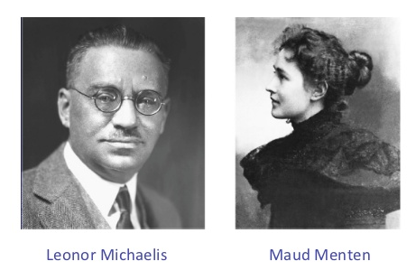
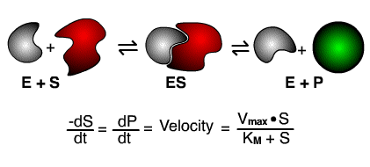
Cinética enzimática
Artículo publicado por Michaelis y Menten.
Fuente: Congreso de la Sociedad Española de Bioquímica y Biología Molecular, 2016

Slide 99
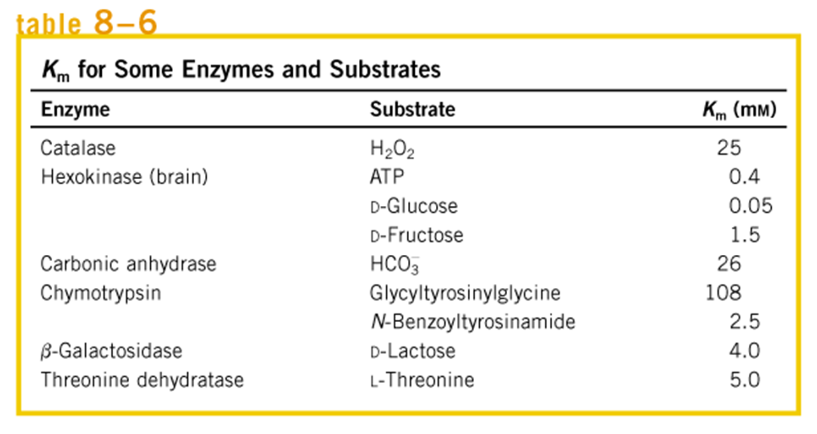
Cinética enzimática
Valores de Km para algunas Enzimas y sus Sustratos.
Fuente: Nelson, 2015

Slide 100
Cinética enzimática
La medición directa del valor numérico de la Velocidad Máxima (Vmax), y por consiguiente, el cálculo de la Constante de Michaelis – Menten (Km), a menudo requiere concentraciones altas y poco prácticas de sustrato para alcanzar condiciones de saturación.
Una forma lineal de la Ecuación de Michaelis-Menten evita esta dificultad y permite extrapolar Vmax y Km desde datos de velocidad inicial obtenidos a concentraciones de sustrato menores a las que producen saturación.

Slide 101
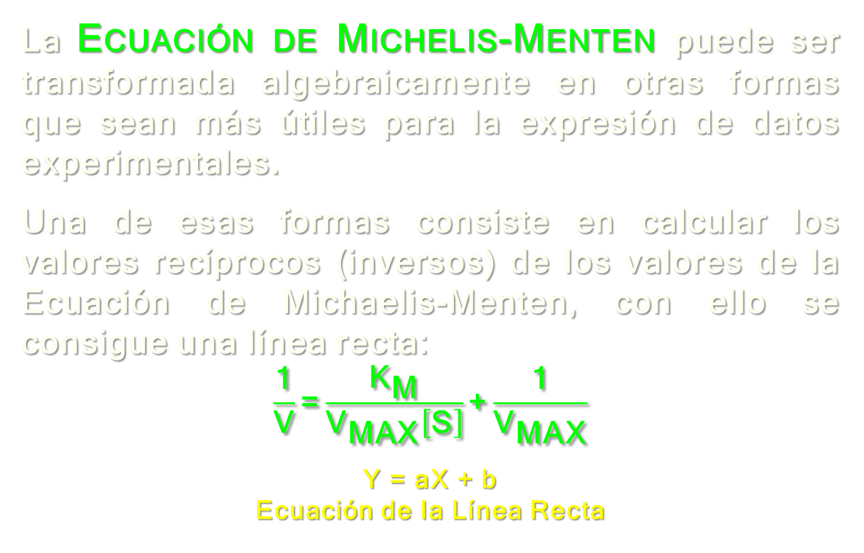
Cinética enzimática
La Ecuación de Michelis-Menten puede ser transformada algebraicamente en otras formas que sean más útiles para la expresión de datos experimentales.
Una de esas formas consiste en calcular los valores recíprocos (inversos) de los valores de la Ecuación de Michaelis-Menten, con ello se consigue una línea recta:
$$\frac{\text{1}}{\text{V}}\text{=}\frac{{\text{K}}_{\text{M}}}{{\text{V}}_{\text{MAX}}\left[\text{S}\right]}\text{+}\frac{\text{1}}{{\text{V}}_{\text{MAX}}}$$
Y = aX + b
Ecuación de la Línea Recta

Slide 102
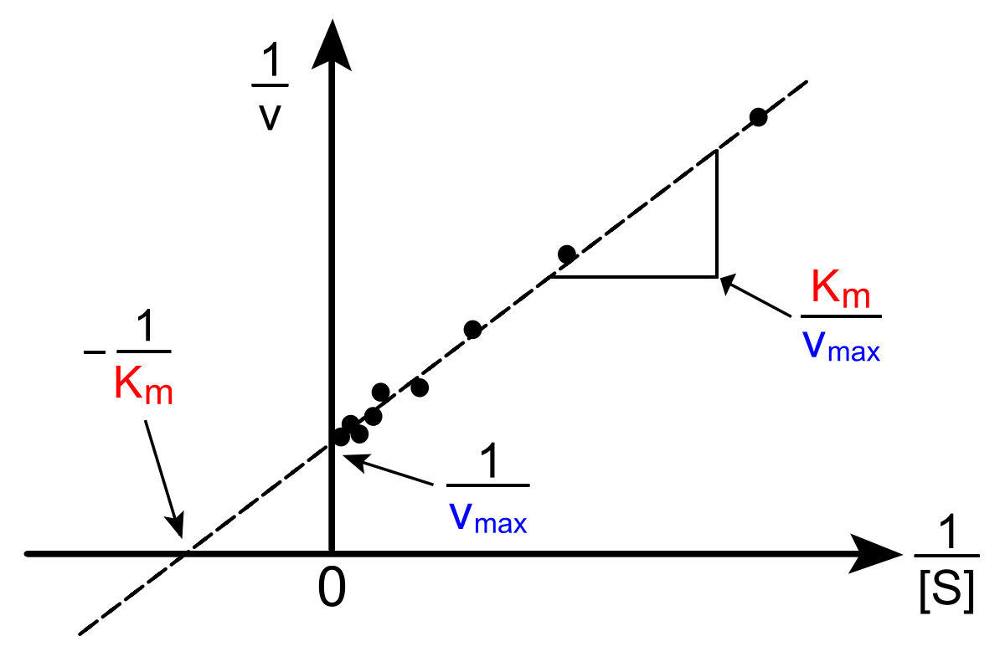
Cinética enzimática
Esta expresión es conocida con el nombre de Ecuación Lineweaver y Burk o Ecuación Doble Recíproca y al representarse gráficamente se obtiene una gráfica lineal:
Representación Doble Recíproca de Lineweaver y Burk
Fuente: Rodwell, 2016

Slide 103
Cinética enzimática
En esta gráfica lineal se pueden identificar más claramente:
La pendiente de la recta es K_{M}/V_{MAX}
El punto de intersección en el Eje X es -1/K_{M}
El punto de intersección en el Eje Y es 1/V_{MAX}

Slide 104
Cinética enzimática
Ejemplo
Los siguientes datos describen la catálisis de la ruptura de los enlaces peptídicos por la enzima elastasa (degrada las fibras elásticas que se encuentran en los alveolos, presente en algunos hongos y bacterias):
[S] (µmol/L) | v [(µmol/L)min⁻¹]
5
10 | 39
20 | 65
50 | 102
100 | 120
200 | 135

Slide 105
Cinética enzimática
Ejemplo
Calcule Vmax y Km a partir de la representación gráfica del Modelo de Michaelis-Menten
Utilice la representación Doble Recíproca de Lineweaver y Burk para analizar los datos y obtener Vmax y Km

Slide 106
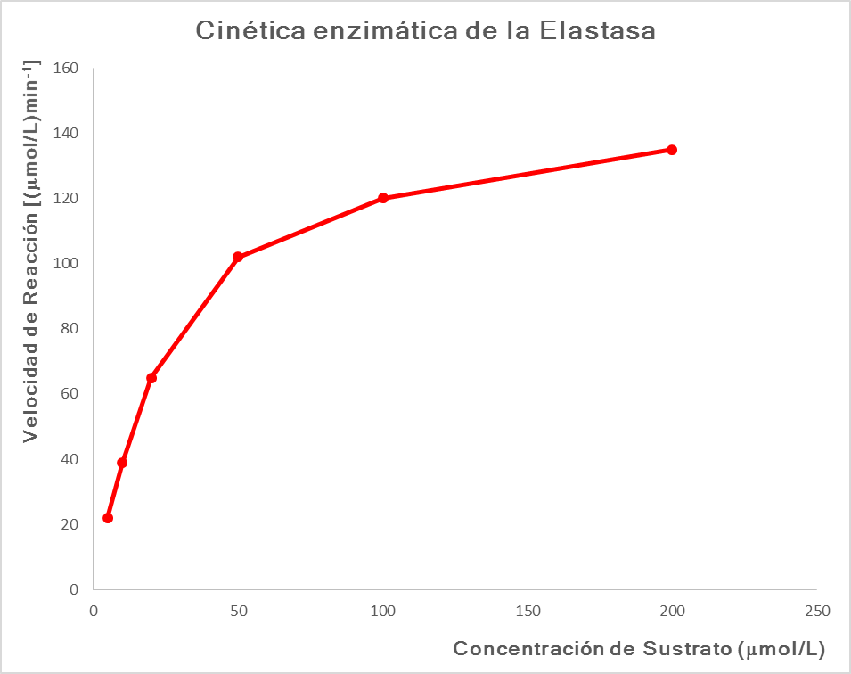

Slide 107
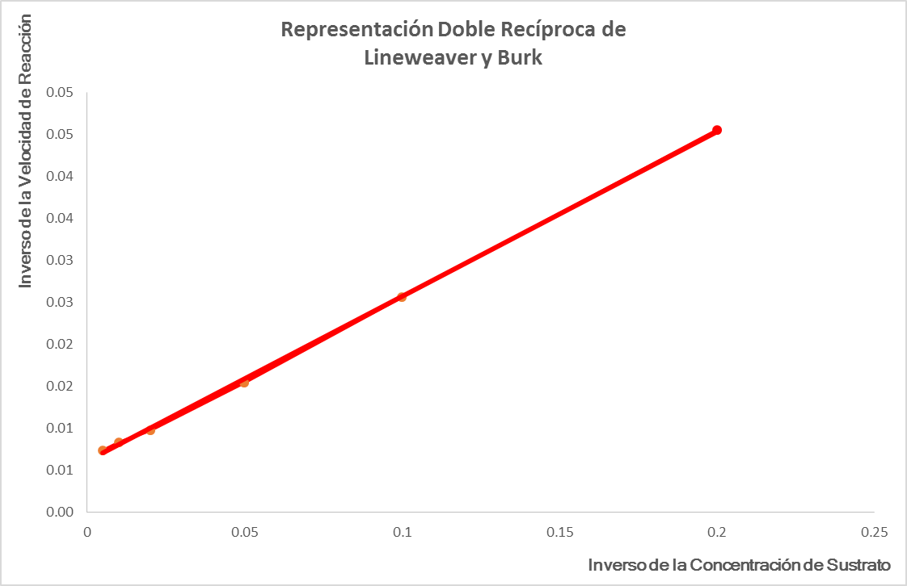

Slide 108
Cinética enzimática
Ejemplo
En un experimento de laboratorio se utilizaron dos enzimas Descarboxilasas (A y B), obtenidas de diferentes microorganismos. Las enzimas descarboxilasas son liasas carbono-carbono que agregan o remueven (dependiendo de si está favorecida la reacción directa o la inversa) grupos carboxilo de diferentes compuestos orgánicos. Ejemplos de ellas son la Piruvato Descarboxilasa y la Glutamato Descarboxilasa. Los datos experimentales se muestran enseguida:

Slide 109
Cinética enzimática
Descarboxilasa A |  | Descarboxilasa B
[S] (mM) | Velocidad (µM/min) | [S] (mM) | Velocidad (µM/min)
0.0002 | 0.337 | 0.005 | 0.396
0.0002 | 0.336 | 0.005 | 0.386
0.0005 | 0.695 | 0.01 | 0.616
0.0005 | 0.696 | 0.01 | 0.641
0.001 | 1.076 | 0.05 | 1.561
0.001 | 1.141 | 0.05 | 1.569
0.005 | 1.964 | 0.1 | 1.986
0.005 | 1.771 | 0.1 | 1.791
0.01 | 2.064 | 0.25 | 2.201
0.01 | 2.075 | 0.25 | 2.205

Slide 110
Cinética enzimática
Ejemplo
Calcule Vmax y Km a partir de la representación gráfica del Modelo de Michaelis-Menten
Utilice la representación Doble Recíproca de Lineweaver y Burk para analizar los datos y obtener Vmax y Km

Slide 111
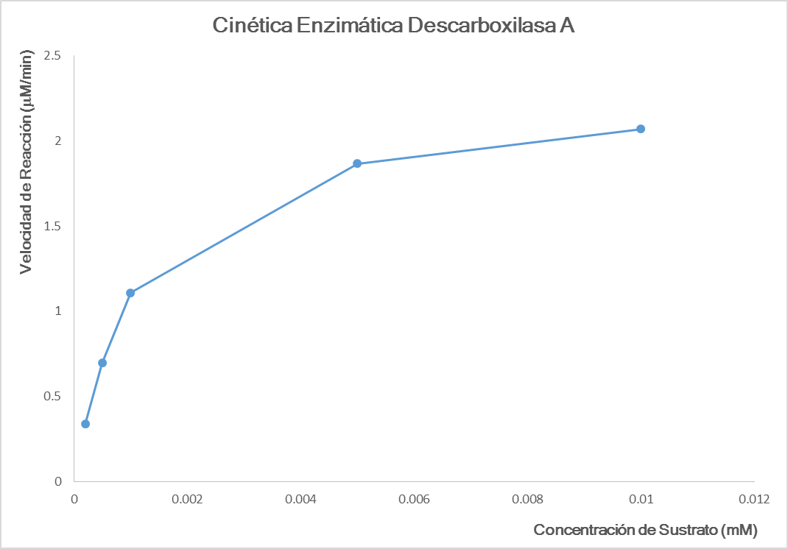
Cinética enzimática

Slide 112
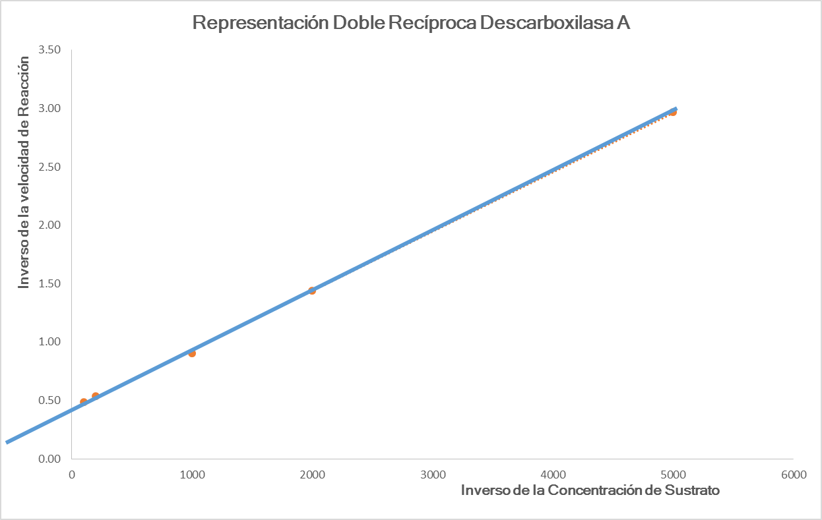
Cinética enzimática

Slide 113
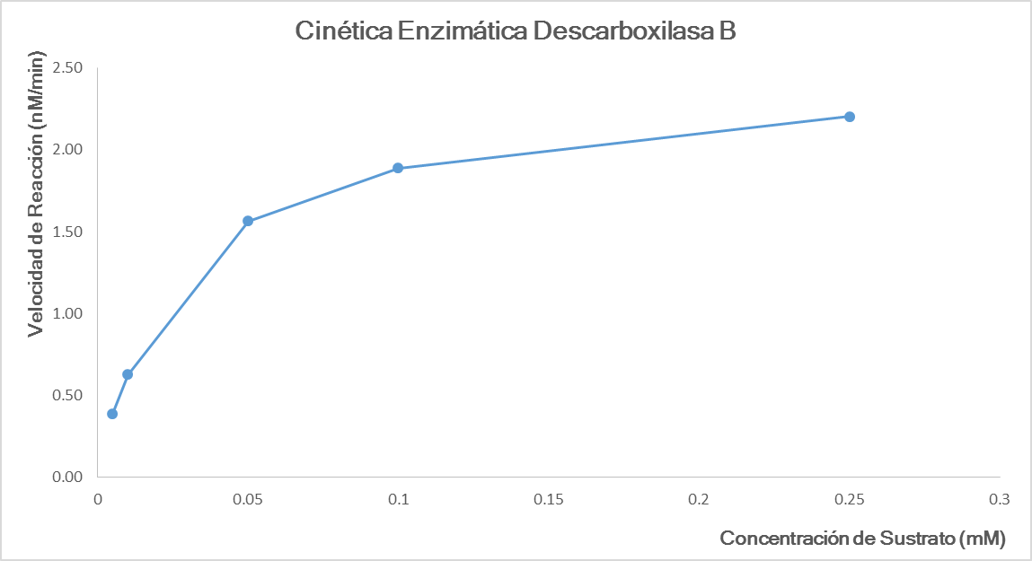
Cinética enzimática

Slide 114
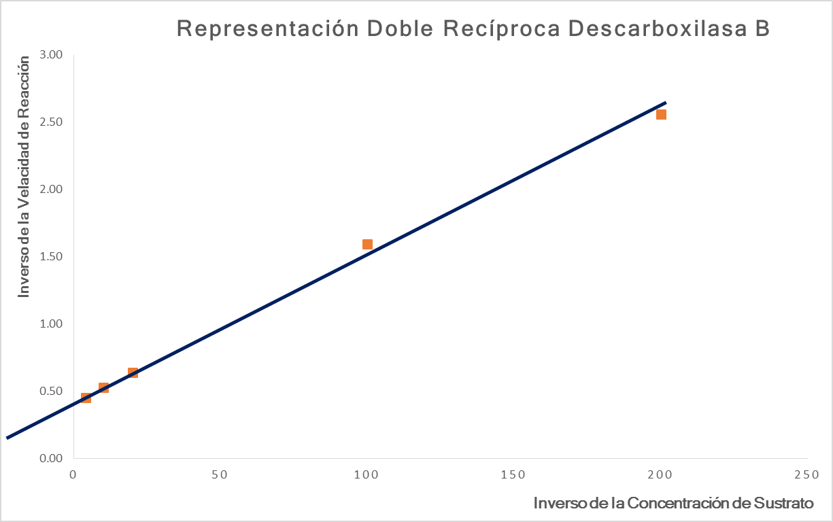
Cinética enzimática

Slide 115

Representación Doble Recíproca de la Descarboxilasa A
Representación Doble Recíproca de la Descarboxilasa A
3.0
2.0
Inverso de la Velocidad de Reacción
Inverso de la Velocidad de Reacción
1.0
1/Vmax
-1/Km
1000
2000
3000
4000
5000
Inverso de la Concentración de Sustrato

Slide 116
Representación Doble Recíproca de la Descarboxilasa A
Representación Doble Recíproca de la Descarboxilasa A
3.0
2.0
Inverso de la Velocidad de Reacción
Inverso de la Velocidad de Reacción
1.0
1/Vmax
-1/Km
50
100
150
200
250
Inverso de la Concentración de Sustrato

Slide 117
Nomenclatura de las enzimas
Referencias Bibliográficas
Campbell, M. K., y Farrell, S. O. (2016). Bioquímica. México: Cengage Learning. 978-607-522-506-7
Cardellá R., L. (2007). Bioquímica Humana. La Habana: Editorial Ciencias Médicas. 20017. ISBN 959-212-238-3
Díaz Z., J., Juárez O., M. A. (2007). Bioquímica. México. McGraw-Hill Interamericana. ISBN 978-970-104-818-4
Fox I., S. (2014). Fisiología Humana. España: McGraw Hill Interamericana. 978-607-151-151-1
Karp, G. (2012). Biología Celular y Molecular. España: McGraw Hill Interamericana. ISBN 978-607-150504-5
Mathews, C. K., Van Holde, K. E., Ahem, K. G. (2013). Bioquímica. México: Pearson. ISBN 978-849-0353-929
Mckee, T., Mckee, B. J., (2014). Bioquímica. España: McGraw-Hill Interamericana. ISBN 978-607-151-127-0

Slide 118
Nomenclatura de las enzimas
Referencias Bibliográficas
Michaelis, L., y Menten, M. L. (1913). Die kinetik der invertinwirkung. Biochem. Z. Vol. 49, págs. 333-369.
Nelson L., D., Cox, M. M. (2015) Lehninger: Principios de Bioquímica. México: Omega. ISBN 978-842-8216-036
Orten, N. (2003). Bioquímica Humana. México: Panamericana. ISBN 978-950-061-607-2
Piña G., E., Laguna, J. (2013). Bioquímica de Laguna. México: El Manual Moderno. ISBN 978-607-448-291-1
Rodwell V. W., Bender, D. A., Botham, K. M., Kennelly, P. J., Weil, P. A. (2016). Bioquímica de Harper. México: McGraw Hill. ISBN 978-607-1368-7
Stryer, L. (2013). Bioquímica. México: Reverte. ISBN 978-84-291-7600-1
Voet, D., Voet, J.G., Pratt, Ch. (2007). Fundamentos de Bioquímica. España: Media Panamericana. ISBN 950—06-2301-3

Slide 119
Nomenclatura de las enzimas
Páginas de Internet
http://depa.pquim.unam.mx/proteinas/enzimas/img1c.html
https://commons.wikimedia.org/File:Carbonic_anhydrase.png
https://www.standford.edu
https://es.wordpress.com
https://www.medicalpress.es
www.historiasdelahistoria.com
www.thebakergroup.com
www.sciencephoto.com
https://commons.wikimedia.org/wiki/Category:Images
https://www.nobelprize.org/educational/medicine/
Universidad del País Vasco. Curso de Biomoléculas. 2017. www.ehu.eus/es
https://3dciencia.wordpress.com/
www.depositphotos.com/stock_photoes/stock_photoes
XXXVI Congreso de la Sociedad Española de Bioquímica y Biología Molecular. Madrid, 3-6 septiembre 2013. Resumen disponible en http://hdl.handle.net/10017/19767 (Acceso Septiembre 2017).
… Continúa Enzimas, Parte III

